Slide 1

Механикалық қозғалыс: Материялық нүкте, санақ жүйесі, қозғалыстың салыстырмалылығы
Физика пәнінің 9-сынып оқушыларына арналған сабақ жоспары. Бұл сабақта оқушылар механикалық қозғалыстың негізгі ұғымдарын меңгеріп, жылдамдықтарды қосу және орын ауыстыру теоремаларын қолдануды үйренеді.
Сабақ барысында оқушылар материялық нүкте, санақ жүйесі және қозғалыстың салыстырмалылығы ұғымдарын түсініп, оларды күнделікті өмірдегі мысалдармен байланыстырады. Сонымен қатар, еңбекқорлық пен кәсіби біліктілік құндылықтарын дамытады.

Slide 2





Сабақтың мақсаты мен құндылықтары
Оқу мақсаты
Сабақ мақсаттары
9.2.1.1 – Материялық нүкте, санақ жүйесі, механикалық қозғалыстың салыстырмалылығы ұғымдарының мағынасын түсіндіру; жылдамдықтарды қосу және орын ауыстыру теоремаларын қолдану
Материялық нүкте, санақ жүйесі және қозғалыстың салыстырмалылығы ұғымдарын түсіндіру
Жылдамдықтарды қосу және орын ауыстыру теоремаларын есептерде қолдану
Оқушылардың сын тұрғысынан ойлауын, функционалдық сауаттылығын дамыту
Құндылықтарды дарыту
Еңбекқорлық және кәсіби біліктілік. Ғылымға қызығушылық, еңбекке құрмет, дәлдікке ұмтылу. Ұлттық тәжірибемен байланыстыру: көшпелі халықтың қашықтықты уақытпен, қозғалысты жұлдыздармен өлшеуі.
«Білім – қымбат қазына, қанағат тұтпа азына» (Мұзафар Әлімбаев)

Slide 3
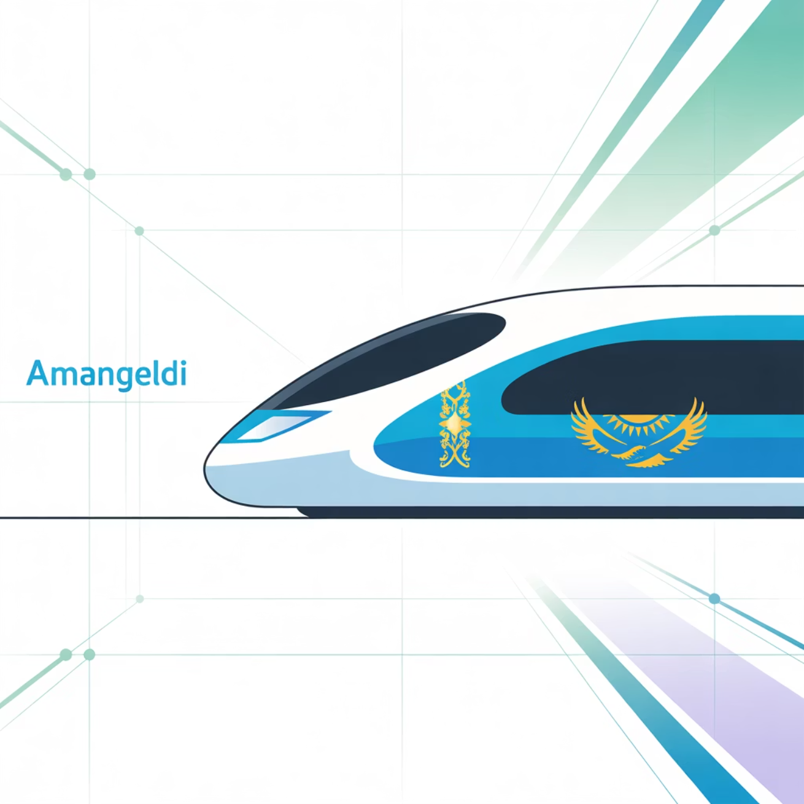
Материялық нүкте ұғымы
Материялық нүкте – өлшемдері ескерілмейтін дене. Бұл ұғым қозғалысты зерттеуді жеңілдету үшін қолданылады.
Мысалы:
Теміржолшы үшін алыстан келе жатқан пойыз – материялық нүкте
Құрылысшы үшін ғимарат жобасындағы нысан – материялық нүкте
Астроном үшін аспандағы жұлдыз – материялық нүкте
Материялық нүкте ұғымы кәсіби салаларда маңызды: инженерлер, архитекторлар, геодезистер күрделі нысандарды жобалау кезінде оларды белгілі бір жағдайларда материялық нүкте ретінде қарастырады.
Материялық нүкте – қарастырылып отырған есептің жағдайында өлшемдері елеусіз болатын дене.

Slide 4


Санақ жүйесі
1
2
3
Анықтама
Құрамы
Кәсіби маңызы
Санақ жүйесі – кеңістіктік координаталар жүйесі мен уақытты өлшейтін сағаттан тұратын жүйе. Бұл жүйе денелердің орнын және қозғалысын сипаттауға мүмкіндік береді.
Координаталар жүйесі (x, y, z осьтері)
Навигаторлар, теңізшілер, пилоттар, геодезистер өз жұмысында санақ жүйесін қолданады. Мысалы, теңізші кеменің орнын анықтау үшін координаталар жүйесін пайдаланады.
Уақытты өлшейтін сағат

Slide 5



Қозғалыстың салыстырмалылығы
Қозғалыстың салыстырмалылығы – бір дене бір санақ жүйесінде қозғалыста, ал екінші санақ жүйесінде тыныштықта болуы мүмкін деген ұғым.
Пойыз ішінде: Жолаушы үшін купедегі серігі тыныштықта, ал перронда тұрған адам үшін екеуі де қозғалыста.
Автобус ішінде: Жолаушы үшін жүргізуші тыныштықта, бірақ жолда тұрған адам үшін екеуі де қозғалыста.
Ғарыштан қарағанда: Жер бетіндегі адам өзін тыныштықта сезінгенімен, ғарыштан қарағанда Жер Күнді айналып қозғалуда.
Қозғалыстың салыстырмалылығы принципі көптеген мамандықтар үшін маңызды: жүргізушілер, пилоттар, теңізшілер, машинистер.

Slide 6




Жылдамдықтарды қосу теоремасы
Формула
v = v₁ + v₂
Мұндағы:
v - жылдамдықтардың қосындысы
v₁ - бірінші жылдамдық
v₂ - екінші жылдамдық
Мысал
Қайық суға қатысты 3 м/с жылдамдықпен қозғалады. Өзен ағысы 2 м/с болса, қайықтың жағаға қатысты жылдамдығы:
v = 3 м/с + 2 м/с = 5 м/с
Кәсіби маңызы
Теңізшілер кеменің жылдамдығын есептегенде су ағысын ескереді. Ұшқыштар ұшақтың жылдамдығын есептегенде жел жылдамдығын ескереді.

Slide 7

Орын ауыстыру теоремасы
Формула:
s̄ₐᵦ = s̄ₐₒ + s̄ₒᵦ
Мұндағы:
s̄ₐᵦ - A нүктесінен B нүктесіне дейінгі орын ауыстыру
s̄ₐₒ - A нүктесінен O нүктесіне дейінгі орын ауыстыру
s̄ₒᵦ - O нүктесінен B нүктесіне дейінгі орын ауыстыру
Кәсіби маңызы:
Геодезистер жер өлшеу кезінде, құрылысшылар ғимарат салу кезінде, навигаторлар бағыт анықтау кезінде орын ауыстыру теоремасын қолданады.

Slide 8
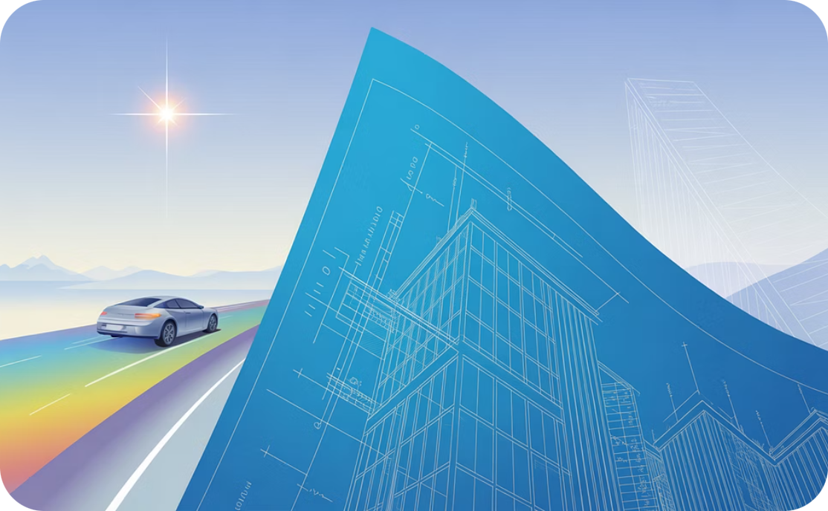


Практикалық тапсырмалар
1-топ: Материялық нүкте
2-топ: Жылдамдықтарды қосу
3-топ: Орын ауыстыру теоремасы
Материялық нүкте ұғымына әртүрлі кәсіптік салалардан мысалдар келтіріңіз:
Есеп: Қайық суға қатысты 3 м/с жылдамдықпен қозғалып келеді. Өзен ағысы 2 м/с болса, қайықтың жағаға қатысты жылдамдығын табыңыз.
Геодезист жұмысына қатысты орын ауыстыру теоремасын суретпен сипаттаңыз.
Құрылысшы үшін ғимарат жобасы
Мысал: Геодезист A нүктесінен B нүктесіне тікелей өлшеу жасай алмаса, O нүктесі арқылы өлшеу жасап, s̄ₐᵦ = s̄ₐₒ + s̄ₒᵦ формуласын қолданады.
Жүргізуші үшін алыстағы автомобиль
Астроном үшін аспандағы жұлдыз
Шешімі: v = 3 м/с + 2 м/с = 5 м/с
Құндылыққа бағытталған қосымша тапсырма: «Кәсіп иесі болу үшін тек білім емес, еңбекқорлық пен кәсіби дәлдік қажет. Осыны бүгінгі тақырыппен байланыстырып, мысал келтіріңіз».

Slide 9
Жұмыс парағы тапсырмалары
Дұрыс/бұрыс тапсырмасы
Оқушыларға арналған тапсырмалар:
Материялық нүкте – өлшемдері ескерілмейтін дене.
Кестені толтыру
Санақ жүйесі тек қана координата жүйесінен тұрады.
Қозғалыстың салыстырмалылығы – бір дене бір жүйеде қозғалыста, екіншісінде тыныштықта болуы мүмкін.
Ұғым
Анықтамасы
Өмірден мысал
Материялық нүкте
Жылдамдықтарды қосу формуласы v = v₁ – v₂.
Сәйкестендіру тапсырмасы
Санақ жүйесі
А) Материялық нүктеӘ) Санақ жүйесіБ) Жылдамдықтарды қосу
Қозғалыстың салыстырмалылығы
1. Қайықтың өзен ағысымен қозғалысы2. Жолдағы көліктің артқы орындығындағы жолаушы үшін жүргізуші тыныштықта3. Ұшақтың ұшу бағытын тек координата мен уақыт арқылы сипаттау
Есеп
Қайық суға қатысты 3 м/с жылдамдықпен қозғалып келеді. Өзен ағысы 2 м/с болса, қайықтың жағаға қатысты жылдамдығын табыңыз.

Slide 10

Рефлексия және үй тапсырмасы
Рефлексия
Үй тапсырмасы
«Аяқталмаған сөйлем»:
ChatGPT/PhET көмегімен «Қозғалыстың салыстырмалылығы» тақырыбына мысалдар жинап келу (мысалы, жүргізуші, пилот, теңізші кәсібінен).
Мен білдім...
Маған қиын болғаны...
Бұл білім ... мамандығында қажет, себебі...
Қосымша тапсырма
«Жер шары Күнге қатысты қозғалады, бірақ біз өзімізді тыныштықта сезінеміз» – осыны ғылыми тұрғыдан түсіндір және астроном, геофизик сияқты мамандықтар үшін маңызын сипатта.

